Slide 1
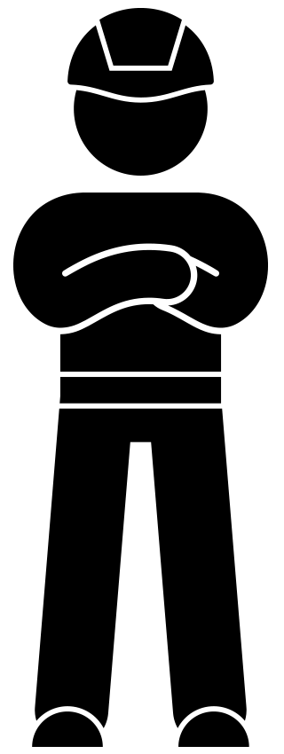
Toolbox Arbeiten in der Höhe Februar 2022

Slide 2
Hintergrund
In der Baubranche kommt es häufig zu Stürzen aus großer Höhe. Diese Vorfälle führen oft zu schweren Verletzungen oder Schlimmerem. Leider hat dies im Jahr 2021 zu Vorfällen wie einer Rückenmarksverletzung und einem tödlichen Unfall bei VolkerWessels geführt.
Stürze aus der Höhe stehen an zweiter Stelle (16 %) der Berichte über gefährliche Situationen (MOHS-Meldungen) bei VolkerWessels. Nicht weniger als 10 % der Krankschreibungen sind auf Stürze zurückzuführen. Es ist wichtig, dem Arbeiten in der Höhe sowohl in der Vorbereitungs- als auch in der Ausführungsphase Aufmerksamkeit zu schenken.
Mit dieser Toolbox möchten wir Sie an die „Do's and Don'ts“ in Bezug auf das Thema Arbeiten in großer Höhe erinnern.

Slide 3
Themen
Die Animation
Im Dialog

Slide 4
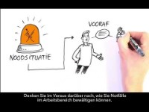
Arbeiten in der Höhe
Notes:
https://youtu.be/QbI2VhoY7cc

Slide 5
Im Dialog
Haben Sie schon einmal einen Unfall im Zusammenhang mit dem Arbeiten in der Höhe erlebt? Was ist passiert?
Haben Sie sich beim Arbeiten in der Höhe jemals unsicher gefühlt? Was ist der Grund dafür?
Was würden Sie sich in Ihrem Arbeitsbereich in Bezug auf (sicheres) Arbeiten in der Höhe anders wünschen?
Notes:
https://youtu.be/y0UD-hAbVok

Slide 6
Vielen Dank für Ihre Aufmerksamkeit!
veiligheid@volkerwessels.com

